Slide 1
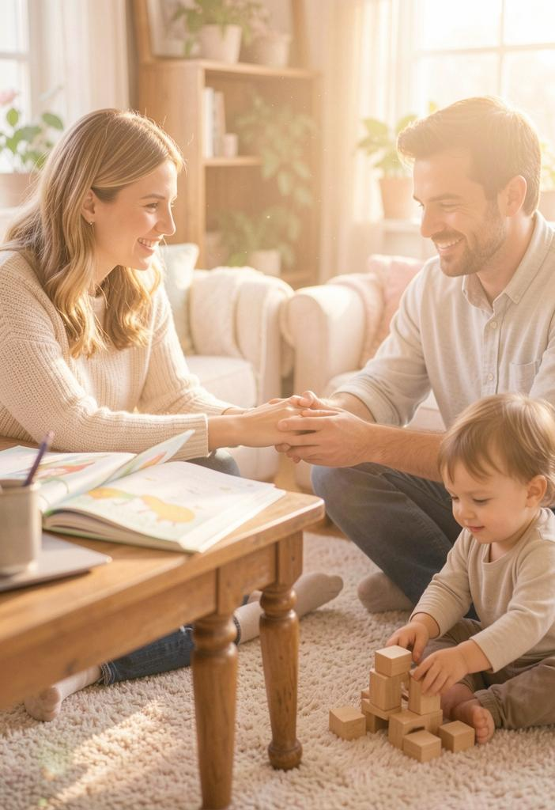
Ролята на семейството в образователния процес
УЧИТЕЛ: АНТОНИЯ НЕНОВА
ДГ „МАРГАРИТКА", ГР. ПЛОВДИВ
Учители и родители заедно за детското развитие

Slide 2
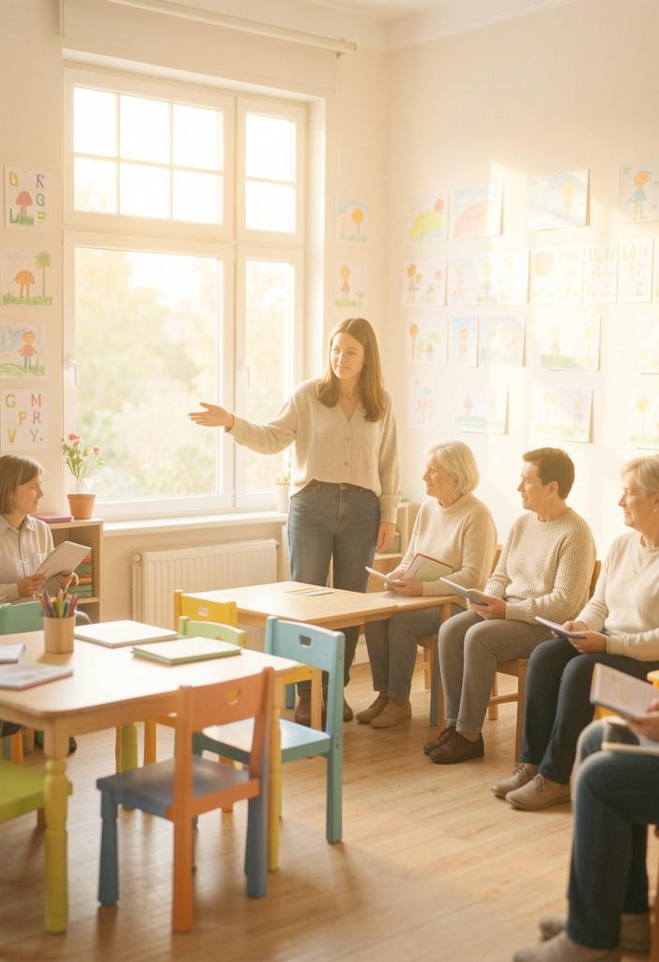
Днес ще си поговорим за това колко важни сме ние – учители и родители – като екип за развитието на децата. Заедно можем да изградим здрава основа, върху която всяко дете да расте с увереност и радост.

Slide 3
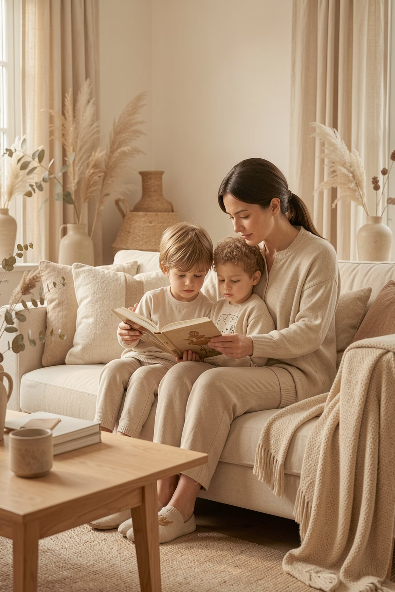
Защо семейството е толкова важно?
Семейството е първата и най-важна среда за учене в живота на всяко дете. Преди детето да прекрачи прага на детската градина, то вече е започнало да учи - научило е как да говори, как да реагира на различни ситуации и как да общува с хората около себе си.Как да изразява емоциите си.
Първа среда
Навици и ценности
Домът е мястото, където детето прави първите си открития и изгражда основите на своята личност.
В семейството детето усвоява основните навици, ценности и поведение, а общуването у дома влияе върху неговото самочувствие.
Първият учител
Родителят е първият „учител" на детето — неговият най-важен пример за подражание.

Slide 4
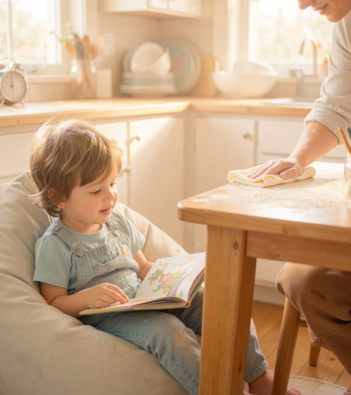
Какво учи детето в семейството?
Всеки ден вкъщи е възможност за учене. Децата наблюдават, слушат и възприемат всичко около себе си.
То учи как да говори и да общува с другите чрез ежедневните разговори у дома.
Учи се как да изразява емоциите си – радост, тъга и гняв, като наблюдава реакциите на родителите.
Изгражда навици – да бъде самостоятелно, да подрежда и да спазва правила.
Също така у дома се изгражда отношението към ученето.
Например, ако вкъщи се четат книжки и се разговаря с интерес за нови неща, детето идва с желание за учене и любопитство.

Slide 5
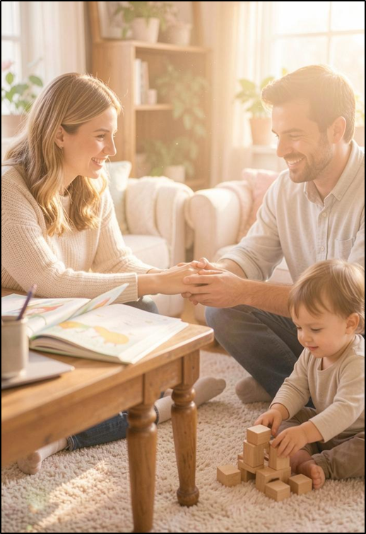


Ролята на родителя
Не е нужно родителят да е учител или да знае всичко. Най-важното е детето да усеща подкрепа, внимание и спокойствие. Вашето присъствие и внимание са най-ценните подаръци за детето.
Похвалете усилието, а не само резултата. Всяка малка крачка напред заслужава признание.
„Как мина денят?" - този прост въпрос показва на детето, че то е важно за вас.
Ясните граници и правила дават на детето усещане за сигурност, спокойствие и ред.
И не забравяйте, че детето се развива най-добре, когато се чувства защитено и обичано у дома.

Slide 6
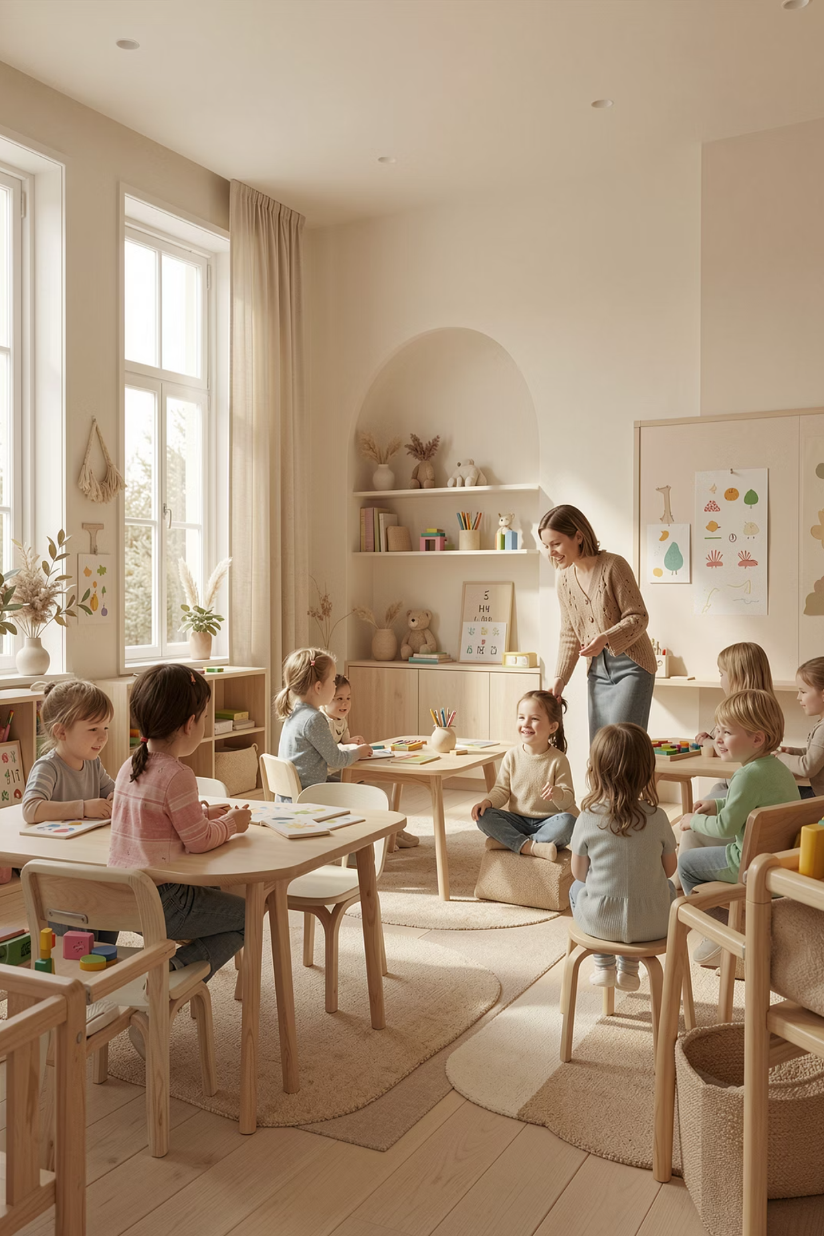


Ролята на учителя
Учителят също има важна роля в живота на детето. Той е партньор на семейството, който организира обучението и създава стимулираща среда, в която децата учат чрез игра, общуване и различни дейности.
Учителят наблюдава развитието и индивидуалния напредък на всяко дете, насърчава го, помага му да се справя с трудностите и насочва родителите с професионален поглед върху развитието и предизвикателствата
Най-добрите резултати се постигат, когато учителят и родителят работят заедно с доверие и обща грижа за детето.

Slide 7
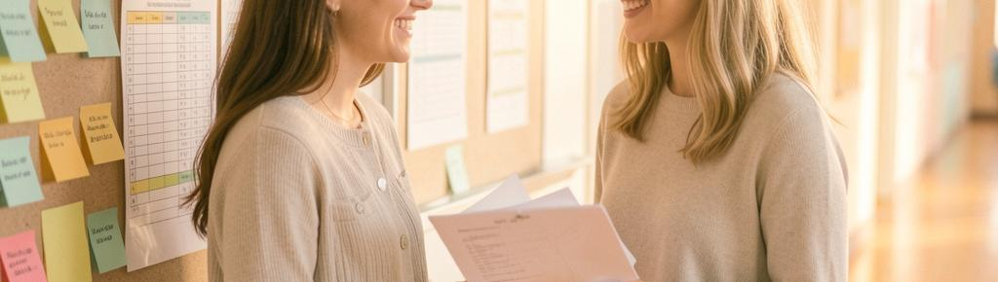

Партньорство учител - родител
Когато родителите и учителите действат като един екип, детето усеща сигурност и подкрепа. Това партньорство се гради върху няколко важни основи:
Доверието -
Комуникацията -
Взаимно уважение -
Общи цели -
важно е да вярваме един на друг, че всички действия са в интерес на детето.
когато си говорим открито и редовно, предотвратяваме недоразумения и по-лесно намираме решения
всеки от нас има своя роля и принос в развитието на детето и е важно да го зачитаме.
всички ние искаме едно и също: детето да бъде спокойно, уверено и да се развива добре.
И нека не забравяме - детето усеща, когато сме един екип. Тогава то се чувства най-сигурно и уверено.

Slide 8
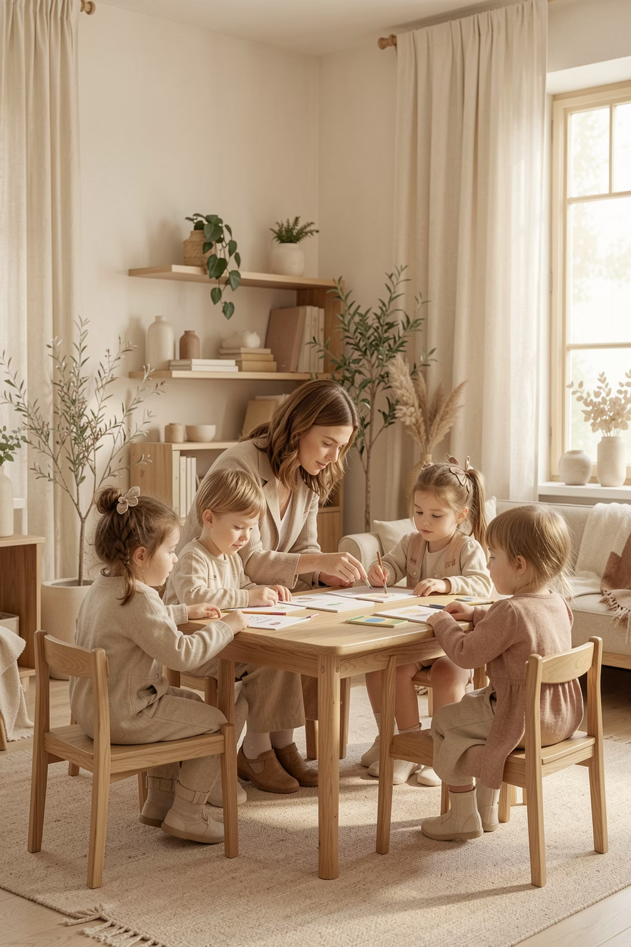


Как родителите могат да помагат?
Подкрепата не изисква специални умения или много време. Малките, последователни жестове правят огромна разлика в развитието на детето. Ето няколко неща, с които можете да помагате ежедневно:
Разговори с детето -
Четене на книжки -
Питайте го за деня му, слушайте внимателно и споделяйте и своите преживявания. Така изграждате доверие и развивате речта му.
Дори 10 минути преди сън са напълно достатъчни. Четенето развива въображението, речника и концентрацията.
Участие в дейности -
Посещавайте родителските срещи, празниците и работилниците в детската градина. Вашето присъствие е много важно за детето.
Спазване на режим -
Когато детето си ляга и се храни по едно и също време всеки ден,това му създава спокойствие, сигурност и повече енергия за деня.
Подкрепа без натиск -
И не забравяйте - понякога дори 15 минути внимание и разговор са напълно достатъчни, за да се почувства детето обичано и значимо.
Насърчавайте детето, но не го сравнявайте с други. Всяко дете има свой собствен ритъм на развитие.

Slide 9

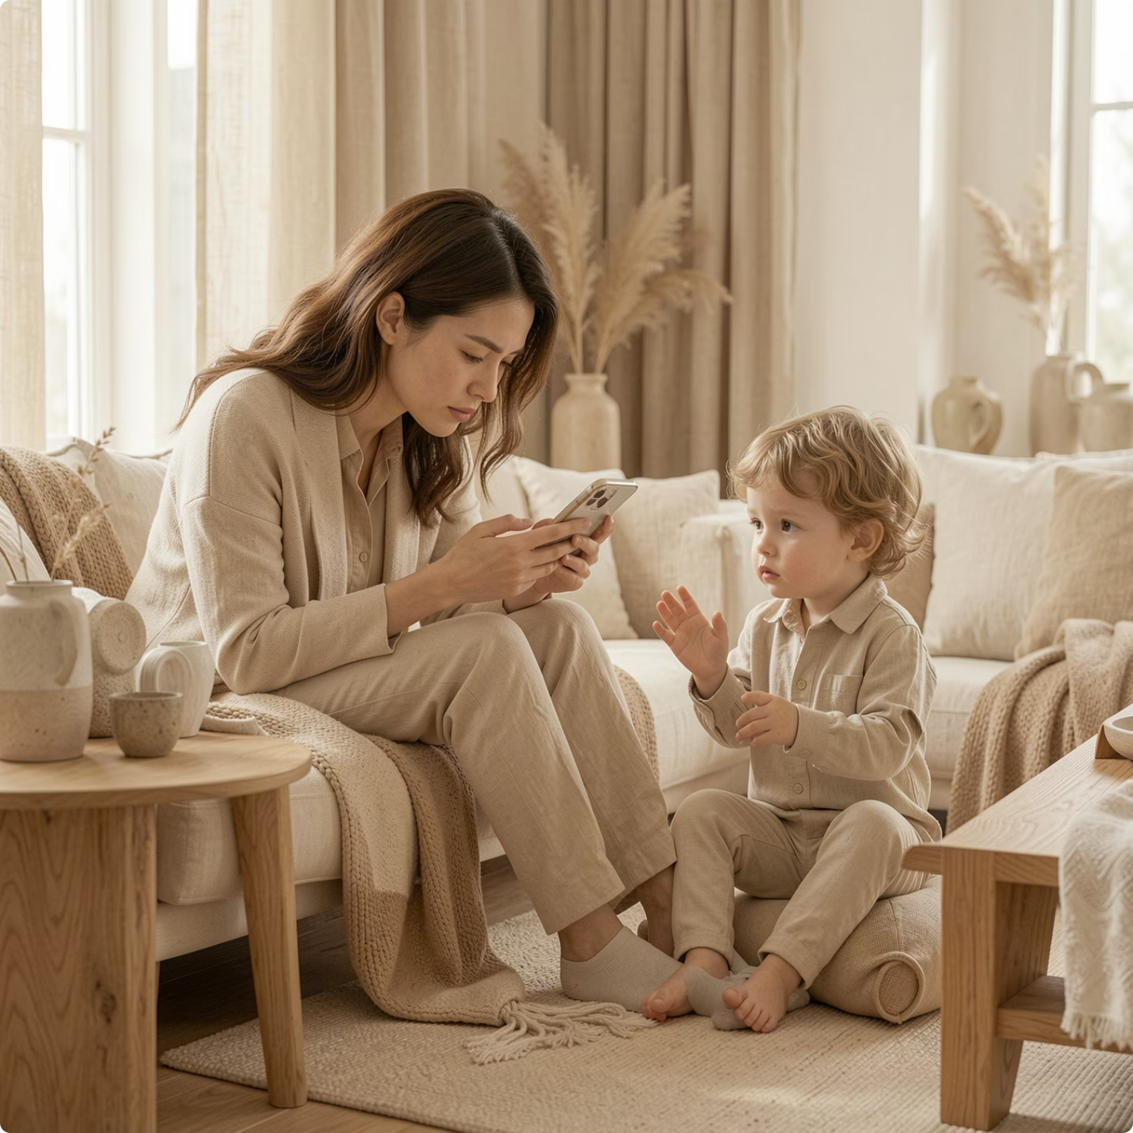


Какво пречи понякога?
Всички искаме най-доброто за децата си, но понякога ежедневните предизвикателства ни затрудняват. Важно е да ги осъзнаваме и да търсим решения заедно.
Липса на време -
Заетостта е част от ежедневието ни, но дори няколко минути качествено време всеки ден имат голямо значение.
Прекалена употреба на телефони
Понякога телефонът изглежда по-интересен от книжката, но с малко усилие можем да насочим детето към повече полезни занимания.
Прекомерни очаквания
Натискът за „перфектни резултати“ може да отнеме радостта от ученето и да натовари детето.
Липса на комуникация
Когато учителят и родителят не си говорят, детето остава без единна и координирана подкрепа.

Slide 10
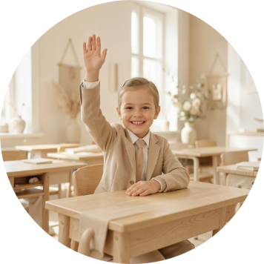
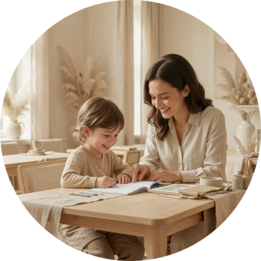
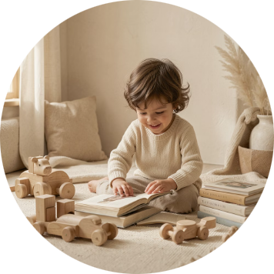
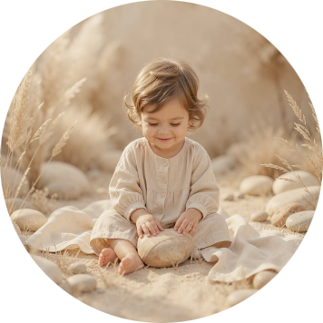
Какво печели детето?
Когато родителите и учителите работят заедно, детето печели най – много.. То израства като личност, която вярва в себе си и получава:
Увереност
Спокойствие
По-добри резултати
Желание за учене
Детето, което се чувства подкрепяно, не се страхува да опитва нови неща и да греши
Предсказуемата среда у дома и в градината намалява тревожността и изгражда емоционална стабилност
Децата с ангажирани родители показват по-високи постижения и по-лесно усвояват нови умения.
Любопитството и радостта от откриването се запазват, когато ученето е свързано с положителни преживявания.

Slide 11
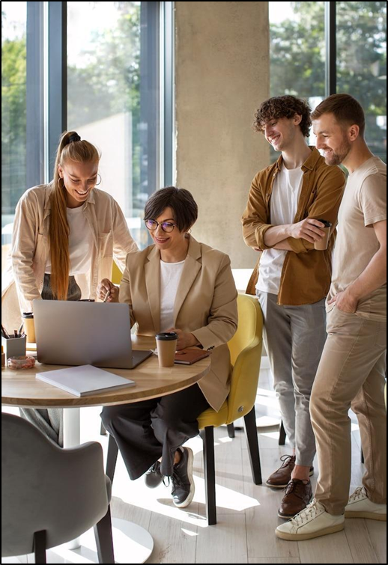
Нашата обща цел
Нашата обща цел е детето да бъде щастливо, уверено и развиващо се.
Най-важното не е детето да знае всичко на тази възраст.
По-важно е да има желание да учи, да бъде любопитно и да вярва в себе си.
А когато семейство и учители вървят в една посока, това се случва много по-лесно.

Slide 12
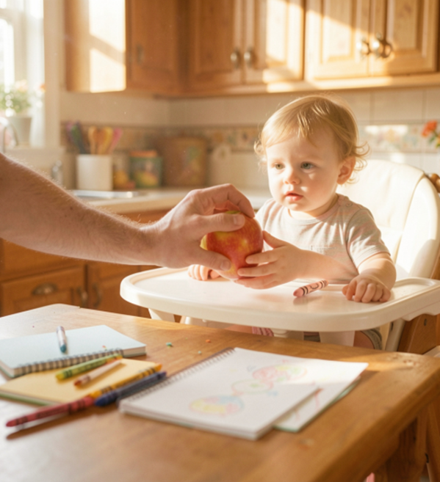

Благодаря за вниманието
и за това, че заедно помагаме
на децата да растат спокойни,
щастливи и уверени!

